Slide 1
Welvaart
schaarste dwingt tot kiezen

Slide 2
begrip schaarste
begrip welvaart
kiezen: de budgetlijn

Slide 3
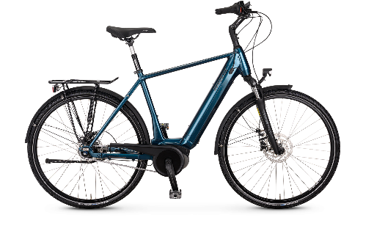
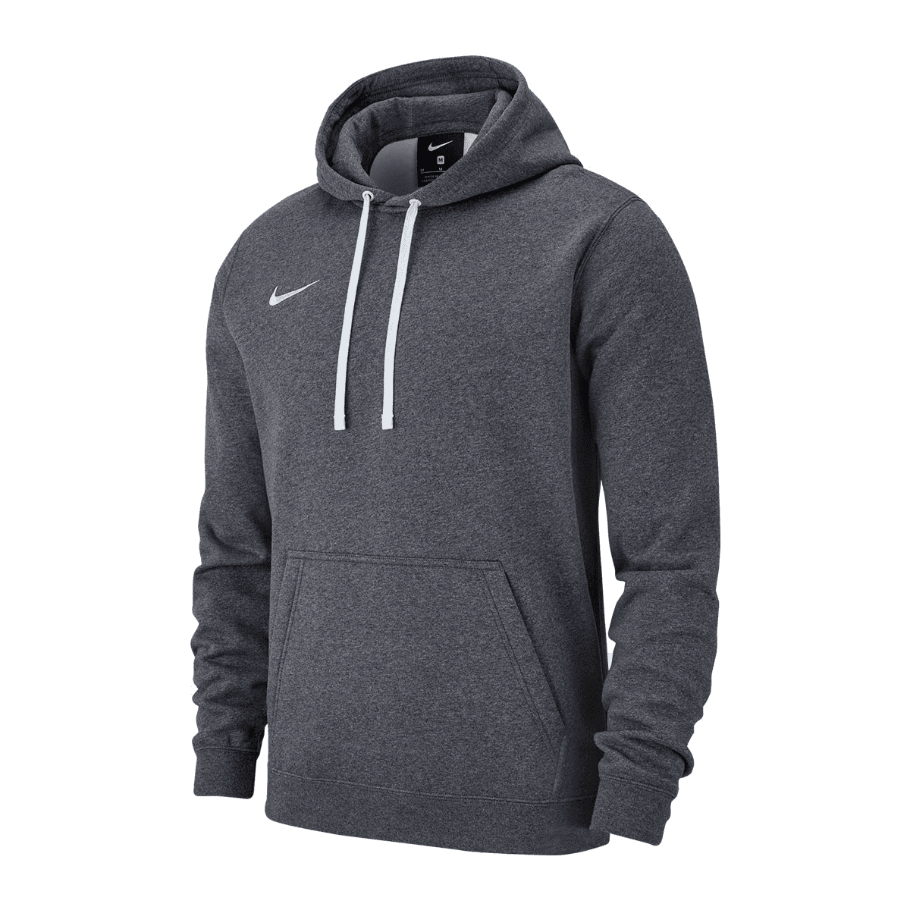
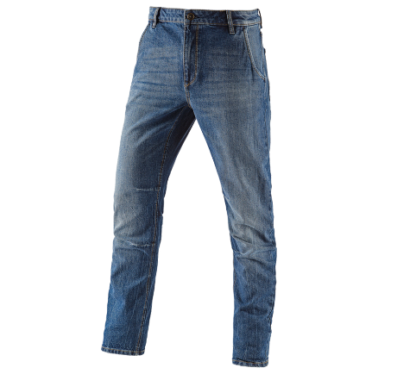
Niet alles wat ik wil kan
IK WIL…
IK KAN…
secundair
SCHAARSTE
dwingt tot kiezen
prioriteiten
Middelen
primair
Behoeften

Slide 4
Schaarste ≠ Zeldzaam
Schaarste =
als je hiervoor kiest, kun je iets anders niet meer doen/kiezen.
Als je € 10 uitgeeft aan een bioscoopkaartje, kun je met dat geld geen andere behoefte meer bevredigen.
Als je een avond naar de bioscoop gaat, kun je die avond niets anders meer doen.
Zowel het bioscoopkaartje als je tijd zijn dus schaars.

Slide 5
Welvaart
Welvaart geeft aan in welke mate iemand in staat is om met schaarse middelen in zijn behoeften te voorzien.
welvaart in enge zin
€
samenleving
gezondheid
werk & vrije tijd
koopkracht
wonen
veiligheid
milieu
brede welvaart

Slide 6
Budgetlijn: kiezen
Een budget van € 100
Aan
product A, dat € 10 kost
product B, dat € 2 kost
Een beschikbaar bedrag (budget)
Uitgeven aan twee producten.
Budgetlijn: maximale keuzes met hele budget
Als het hele budget wordt uitgegeven aan A:
$\frac{\text{€}\text{ 100}}{\text{€}\text{ 10}}$ = 10 stuks maximaal
Als het hele budget wordt uitgegeven aan B:
$\frac{\text{€}\text{ 100}}{\text{€}\text{ 2,00}}$ = 50 stuks maximaal
10
A
8
8
aantal stuks A
D
6
C
B
4
2
10
20
30
40
50
aantal stuks B

Slide 7
Budgetlijn: verandering budget
Beginsituatie: budget € 100 voor product A, dat € 10 kost, en product B, dat € 2 kost.
Minder budget: € 80
Als het hele budget wordt uitgegeven aan A:
$\frac{\text{€}\text{ 80}}{\text{€}\text{ 10}}$ = 8 stuks maximaal
Als het hele budget wordt uitgegeven aan B:
$\frac{\text{€}\text{ 80}}{\text{€}\text{ 2,00}}$ = 40 stuks maximaal
→ budgetlijn verschuift beneden (bij een daling van het budget)
10
8
8
aantal stuks A
6
4
2
10
20
30
40
50
aantal stuks B

Slide 8
Budgetlijn: prijsverandering
Beginsituatie: budget € 100 voor product A, dat € 10 kost, en product B, dat € 2 kost.
Prijs B stijgt: € 5
Als het hele budget wordt uitgegeven aan A:
$\frac{\text{€}\text{ 100}}{\text{€}\text{ 10}}$ = 10 stuks maximaal (blijft hetzelfde)
Als het hele budget wordt uitgegeven aan B:
$\frac{\text{€}\text{ 100}}{\text{€}\text{ 5,00}}$ = 20 stuks maximaal
→ helling budgetlijn verandert (bij een prijsverandering)
10
8
8
aantal stuks A
6
4
2
10
20
30
40
50
aantal stuks B

Slide 9
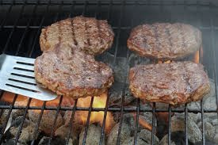
Gegeven:
Je hebt een budget van € 75 voor een BBQ Hamburgers kosten € 1,50 per stuk. Houthakkersteaks kosten € 3 per stuk.
Teken de budgetlijn (schrijf berekening punten op)
Je koopt 20 hamburgers. Hoeveel steaks kun je maximaal kopen? Verklaar door te berekenen én te tekenen (B).
Kun je 10 steaks en 35 hamburgers kopen? Verklaar door intekenen in de budgetlijn (C).
25
$\frac{75}{3}$ → 25 houthakkersteaks maximaal
$\frac{75}{1,50}$ → 50 hamburgers maximaal
20
15
B
aantal houthakkersteaks
C
10
20 hamburgers kosten (20 × 1,50) € 30
Met de overige € 45 kun je ($\frac{45}{3}$) 15 steaks kopen.
5
10
20
30
40
50
Nee. Punt C ligt boven de budgetlijn.
aantal hamburgers

Slide 10
Budgetlijn: opofferingskosten
Gegeven: een budget € 100 voor product A, dat € 20 kost, en product B, dat € 2 kost.
Stel dat je 30 stuks B en 2 stuks A koopt.
Opofferingskosten van product A: aantal producten B dat je niet meer kan kopen omdat je één extra product A koopt.
1 extra A = 10 minder B de opofferingskosten zijn 10 stuks B
5
4
aantal stuks A
3
2
1
10
20
30
40
50
aantal stuks B

Slide 11
Gegeven:
Je hebt een budget van € 75 voor een BBQ Hamburgers kosten € 1,50 per stuk. Houthakkersteaks kosten € 3 per stuk.
Je overweegt punt A.
Bereken hoeveel de opofferingskosten van een houthakkersteak bedragen.
Je koopt uiteindelijk 10 hamburgers extra.
Bepaal grafisch de opofferingskosten van een hamburger.
25
Q_{v}
20
1 extra houthakkersteak kost € 3
Met die € 3 had je ook ($\frac{3}{1,50}$) 2 hamburgers kunnen kopen
15
+ 10
aantal houthakkersteaks
A
- 5
10
5
10 extra hamburgers betekent 5 houthakkersteak minder
Opofferingskosten hamburger ($\frac{5}{10}$) ½ steak (per hamburger)
10
20
30
40
50
aantal hamburgers

